Slide 1
Nεοπλάσματα ουροποιητικού & όρχεων
Ρουμπίνη Ζακοπούλου
Παθολόγος Ογκολόγος

Slide 2
Νεοπλάσματα ουροποιητικού
Καρκίνος Νεφρού
Ουροθηλιακό Καρκίνωμα
Καρκίνος Προστάτη
Καρκίνος Όρχεων

Slide 3
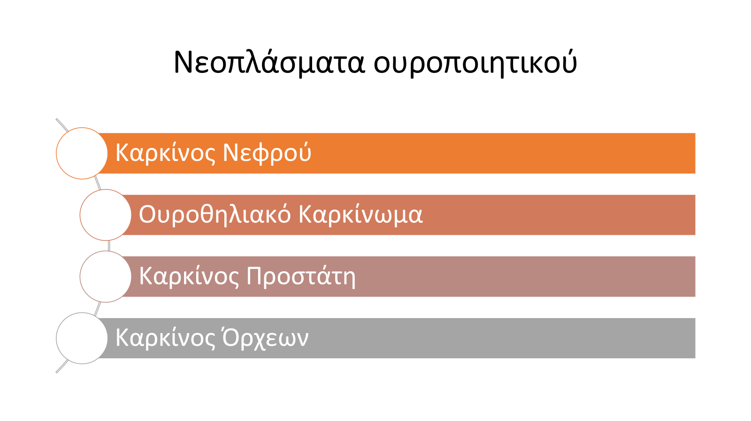

Slide 4
Καρκίνος νεφρού (Renal Cell Cancer, RCC)
Χαρακτηριστικά όγκου:
Αντιπροσωπεύει το 2-3% όλων των κακοηθειών σε ενήλικες
Πιο συχνό στους άντρες
Διάμεση ηλικία διάγνωσης τα 65 έτη
Προδιαθεσικοί παράγοντες:
Κάπνισμα
Παχυσαρκία
αρτηριακή υπέρταση
Επαγγελματική έκθεση: κάδμιο, αμίαντος
Πολυκιστική νόσο νεφρού
Κληρονομικά νοσήματα πχ Von Hippel-Lindau syndrome

Slide 5
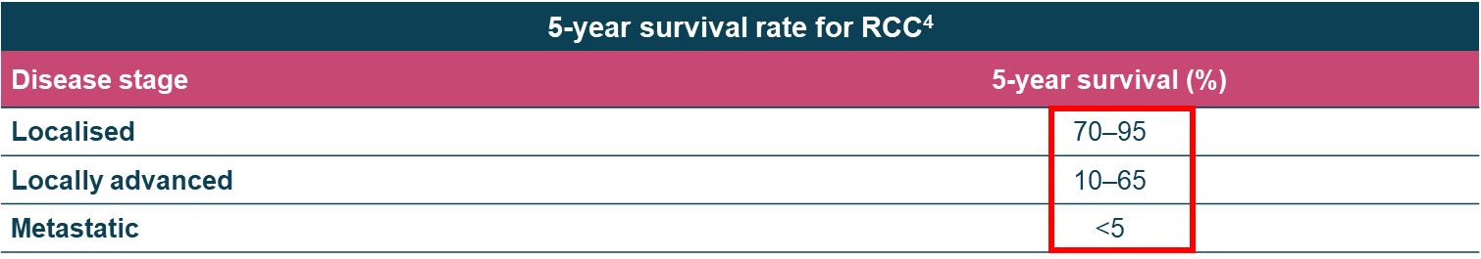
Κλινικές εκδηλώσεις
Σε αρχικό στάδιο:
Το 70% των νεοδιαγνωσθέντων όγκων αποτελούν τυχαίο εύρημα
6-10% ασθενών εμφανίζουν την “κλασσική τριάδα” ( Αιματουρία ,πόνος στην οσφύ, ψηλαφητή κοιλιακή μάζα ), σημάδι προχωρημένης νόσου
Σε προχωρημένο στάδιο:
Απώλεια σωματικού βάρους
Πυρετός
Συμπτώματα από τις μεταστάσεις πχ οστικά άλγη

Slide 6
Διερεύνηση
U/S κοιλίας, duplex Doppler US για έλεγχο θρόμβωσης νεφρικής ή κάτω κοίλης φλέβας.
Αξονική τομογραφία (Computer Tomography, CT)
Μαγνητική τομογραφία (Μagnetic Resonance Imaging-MRI)
Διερεύνηση μεταστάσεων

Slide 7
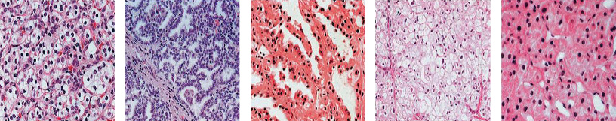
RCC is not one disease…
It is made up of no. of different types of cancers with different histology, different clinical courses and caused by different gene.
Type
Clear cell
Papillary type 1
Papillary type 2
Chromophobe
Oncocytoma
Incidence (%)
75%
5%
10%
5%
5%
Associated mutations
VHL
c-Met
FH
BHD
BHD
A sarcomatoid variant represents1% to 6% of renal cell carcinoma and these tumors are associated with a significantly poorer prognosis.
BHD=Birt-Hogg-Dubé; FH=fumarate hydratase; VHL=von Hippel-Lindau.
Mutations in the VHL tumour suppressor gene occur in up to 90% of cases of ccRCC¹
Notes:
Common epithelial neoplasms of the kidney can be either familial
or sporadic
Mutations in the gene for VHL, c-Met, FH, or BHD are common in both
the familial and sporadic forms of kidney neoplasms.^{1,2}
Cases of familial neoplasm arise from inherited germline mutations earlier than cases of sporadic neoplasm.
Familial neoplasm requires only one additional mutation to inactivate the gene while sporadic neoplasm requires multiple subsequent mutations in order to inactivate the gene.¹
Clear-cell RCC is the predominant histological type (75%).^{1,2}
There are two types of papillary renal cell cancer: Type II is very aggressive;
Type I less so.
Oncocytoma is no longer considered to be malignant tumor, it is a benign neoplasm.³
References
1. Linehan WM et al. The genetic basis of cancer of the kidney. J Urol. 2003;170:2163-2172.
2. Kim WY. J Clin Oncol. Role of VHL gene mutation in human cancer. 2004;22:4991-5004.
3. Kidney Cancer Association. Kidney cancer subtypes. Available at:
http://www.curekidneycancer.org/index.cfm?pageID=85. Accessed March 21, 2006.

Slide 8
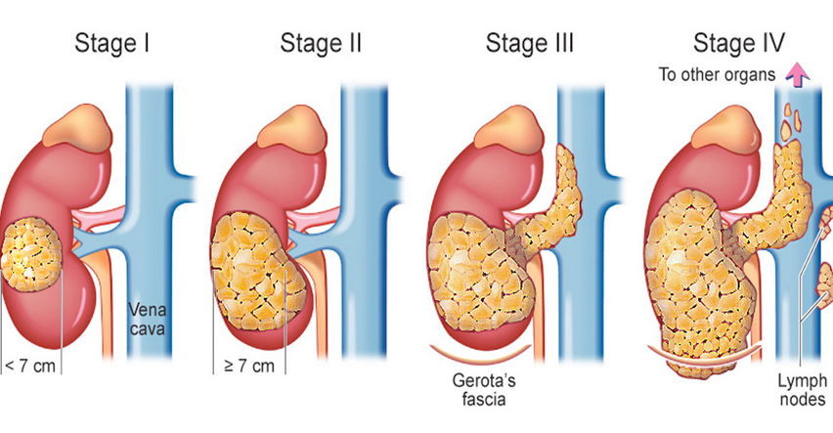
Σταδιοποίηση

Slide 9
Θεραπευτική αντιμετώπιση
Εντοπισμένη νόσος (St I,II και επιλεγμένοι ασθενείς St III)
Μερική νεφρεκτομή με διατήρηση του υγειούς νεφρικού́ παρεγχύματος.
Ριζική νεφρεκτομή (για ασθενείς με όγκους Τ2 και Τ3 εντοπισμένους όγκους όπου δεν θεραπεύονται με μερική́ νεφρεκτομή́.
Η ριζική́ νεφρεκτομή δεν πρέπει να πραγματοποιείται σε ασθενείς με όγκους Τ1 για τους οποίους ενδείκνυται η μερική́ νεφρεκτομή́.

Slide 10
Προχωρημένη ή μεταστατική νόσος
Η χειρουργική θεραπεία έχει περιορισμένες ενδείξεις.
Σε ασθενείς με δυνητικά εξαιρέσιμη πρωτοπαθή εστία και μονήρη μετάσταση επιχειρείται νεφρεκτομή και μεταστασεκτομή.
Η χημειοθεραπεία έχει περιορισμένη χρησιμότητα σε όλους τους ιστοπαθολογικούς υποτύπους του RCC.
Mοριακά στοχευμένες και κυτταροκινικές θεραπείες χρησιμοποιούνται για την αντιμετώπιση της μεταστατικής νόσου.

Slide 11
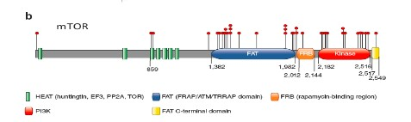
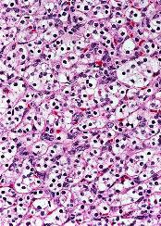

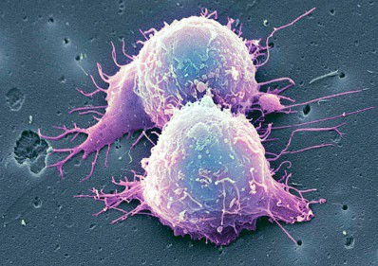
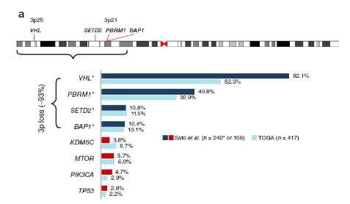

CLEAR CELL RCC: MAIN BIOLOGICAL FEATURES
mutated
Increased tumor cell survival and resistance to apoptosis
mTOR
clear cell RCC
(75-85%)
VHL
Immunogenicity
Hyperproduction of VEGF and other pro-angiogenic cytokines
mutated, deleted or hyper- methylated
Exasperated angiogenesis
Canino C, et al. Exp Rev Anticancer Ther 2019;19:245–57.
Notes:
And the vast majority of cc kidney cancers are characterized by a genetic alteration in VHL oncosuppresor gene, either a mutation, deletion or inactivation by a hypermethylation. Notably enough these genomic alterations leed to a hyper production of VEGF and other pro-angiogenic cytokines, which account for the exasperated angiogenesis which is the most well known hallmark of this disease.
The second biological feature of ccRc in the increased immunogenicity, making one of the most mutated tumors.
20-25% of kidney cancer are characterised by mutations in the mTOR gene, leading to increased tumor cell survival and resistance to apoptosis.

Slide 12
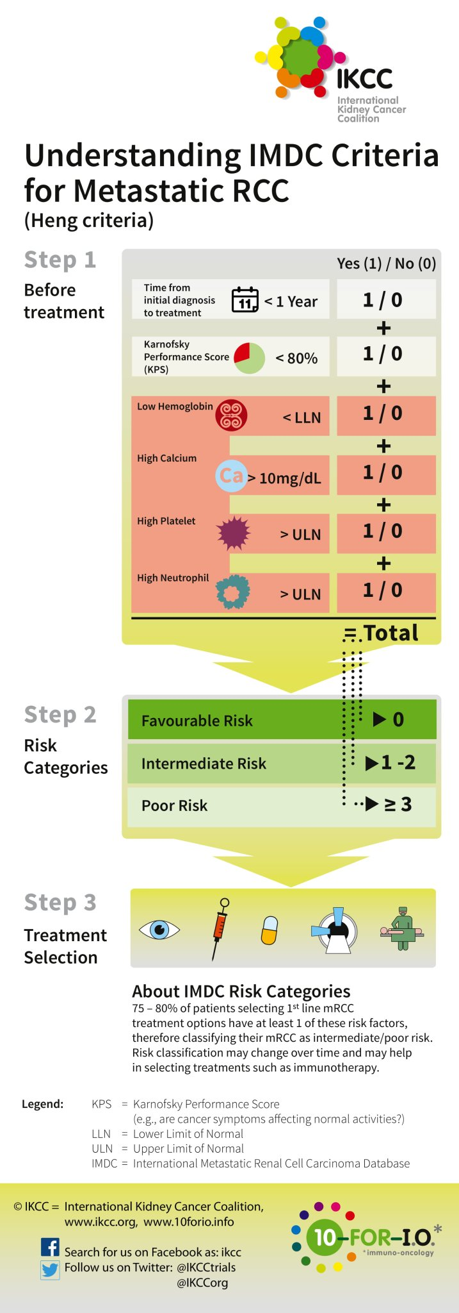
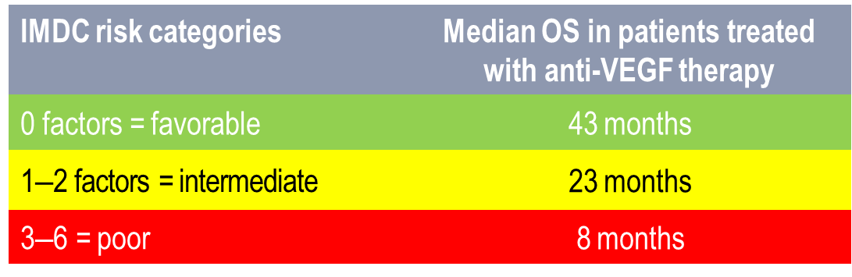
IMDC (Heng) Criteria for Metastatic RCC
Median OS in patients treated with anti-VEGF therapy
International Kidney Cancer Coalition. Heng. JCO. 2009;27:5794.
Notes:
IMDC, International Metastatic Renal Cell Carcinoma Database; LLN, lower limit of normal; RCC, renal cell carcinoma; ULN, upper limit of normal.

Slide 13
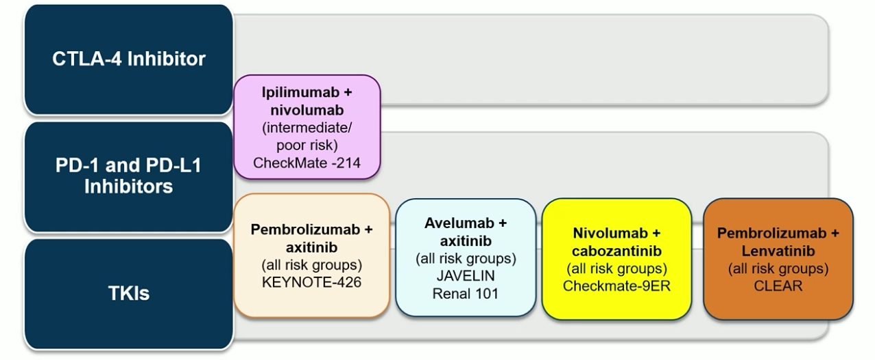
IMMUNE COMBOS ARE THE PRESENT STANDARD OF CARE
Powles T, et al. Ann Oncol 2021;32:1511-9; Motzer RJ, et al. N Engl J Med 2018;378:1277-90; Rini BI, et al. N Engl J Med 2019:380:1116-27; Choueiri TK, et al. N Engl J Med 2021;384:829-41; Motzer RJ, et al. N Engl J Med 2021;384:1289-300.

Slide 14
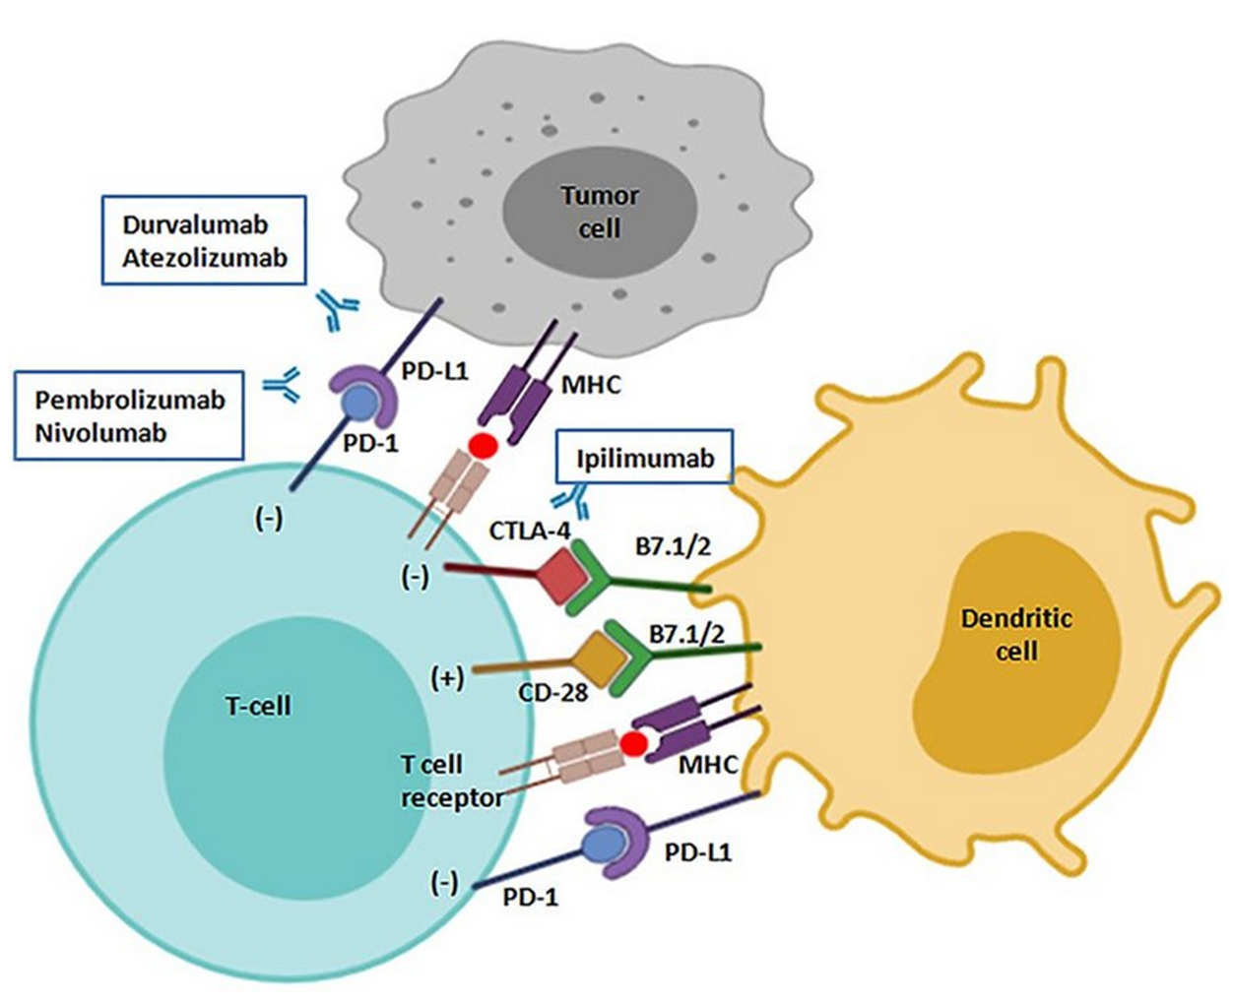
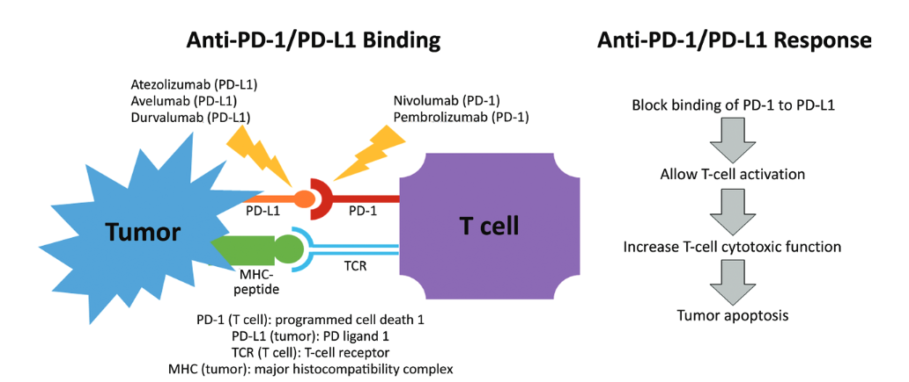
Μηχανισμός λειτουργίας ανοσοθεραπείας

Slide 16
Bladder cancer: background
10th most common cancer worldwide (7th in men)
Approx. 550‘000 new cases and 200‘000 deaths/year (2018)
80% of cases occur in patients >65years of age
4x more common in men
Major risk factors:
  Cigarette smoking (approx. 60% of all cases)
  Environmental or occupational exposure to carcinogens (aromatic amines)
  Iatrogenic factors: radiotherapy, cyclophosphamide, chemo in young age
  Bladder schistosomiasis (Bilharzia), chronic urinary tract infections

Slide 17
Ιστολογικοί Τύποι
Bladder cancer^{1,2}
Urothelial (transitional cell)
carcinomas^{1–3}
Nonurothelial/mesenchymal carcinomas^{1,2,4}
~90% of bladder cancers
  >90% of urothelial tumors originate in urinary bladder
  8% in renal pelvis
  2% in ureter and urethra
Nonurothelial epithelial
~9% of bladder cancers
  5% squamous cell carcinoma
  <2% adenocarcinoma
  Small cell carcinoma and rare neoplasms
Nonepithelial
~1% of bladder cancers
  Benign tumors, various sarcomas,
  melanomas, lymphomas
1. Sharma S et al. Am Fam Physician 2009;80:717–23. 2. Kaufman DS et al. Lancet 2009;374:239–49. 3. Scher HI, Motzer RJ. In: Longo Dl et al, eds. Harrison’s Principles of Internal Medicine. 18th ed. New York, NY: McGraw-Hill Companies, Inc; 2012. 4. Helpap B. Virchows Arch 2001;439:497–503.

Slide 18
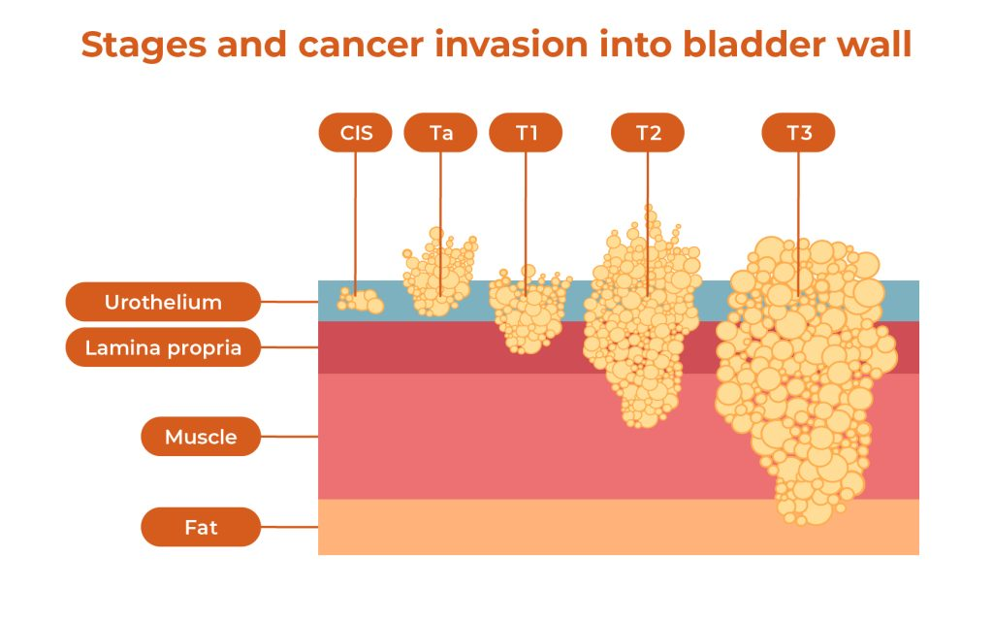
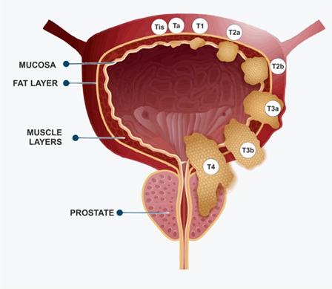

Slide 19



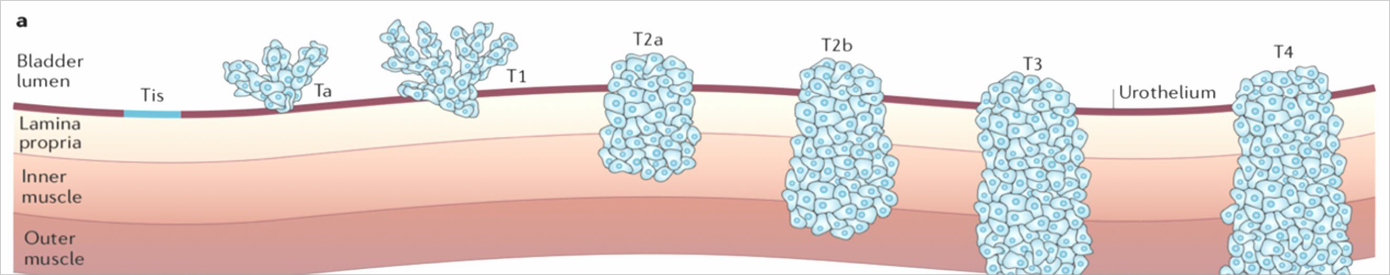
BLADDER CANCER
 | SUPERFICIAL | MUSCLE-INVASIVE | METASTATIC
New diagnosis | 75% | 20% | 5%
Therapy | Non-invasive surgery + local preventative therapy | Perioperative systemic therapy + invasive, life-altering surgery
 |  |  | Palliative treatment
5-year survival | 96% | 50% | 6%

Slide 20

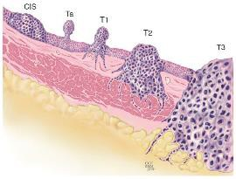
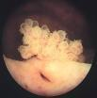

NON-MUSCLE INVASIVE BLADDER CANCER (NMIBC)
70-75% of all bladder cancers
Painless hematuria (80%), irritative symptoms
Staging: TUR-B and imaging (CT)
Papillary: Mucosa (Ta) or Lamina propria (T1)
CIS (Tis): flat, high-grade, mucosa

Slide 21
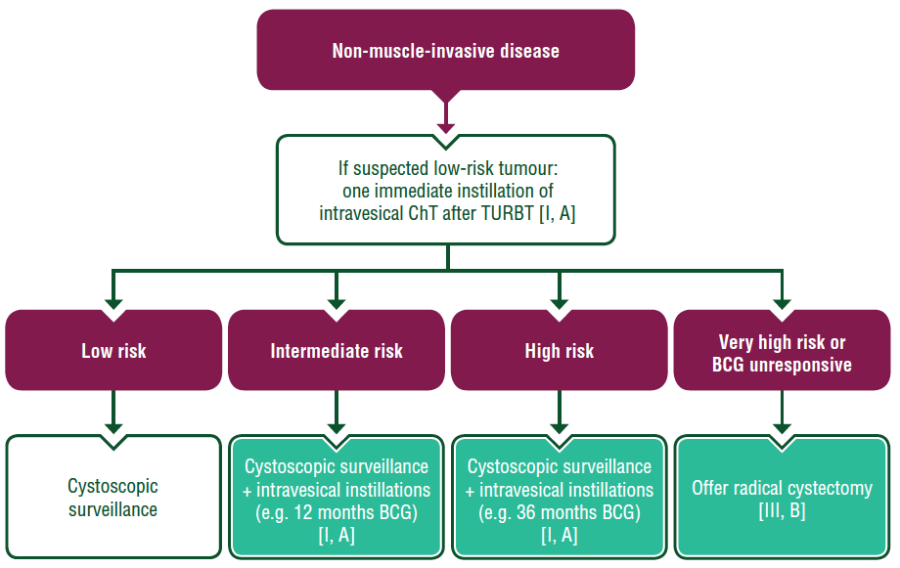
NMIBC: risk groups and management
LOW RISK:
solitary, Ta G1, <3cm, no CIS
INTERMEDIATE RISK:
not low and not high risk
HIGH RISK:
T1, G3/high grade (HG), CIS
Ta G1-2 if: multiple+recurrent+>3cm
VERY HIGH RISK:
T1 G3/HG with concurrent CIS Multiple or large T1 G3/HG Recurrent T1 G3/HG
Certain subtypes, LVI pos.
ESMO guidelines 2022, based on EAU guidelines

Slide 22
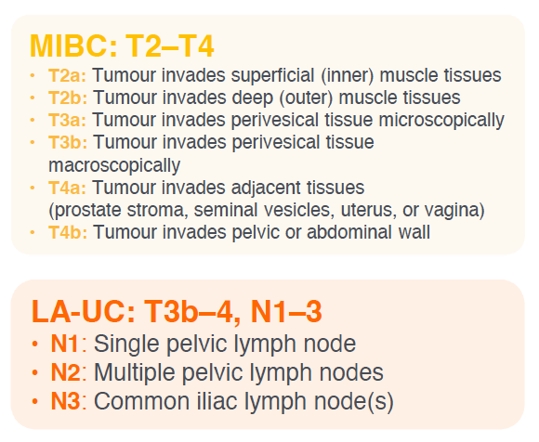
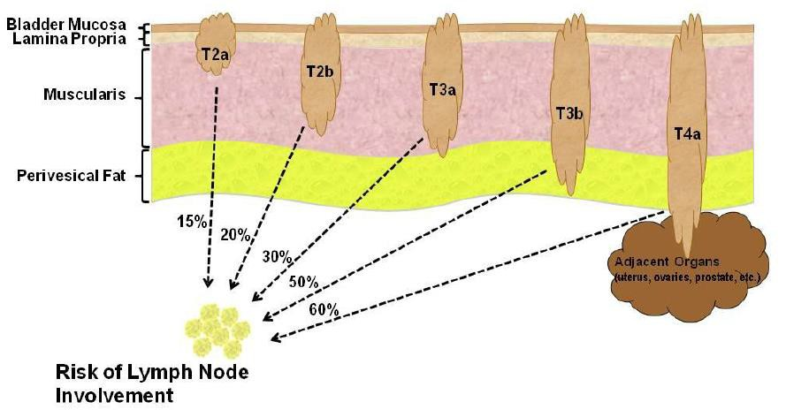
MUSCLE INVASIVE BLADDER CANCER (MIBC)
20% initially present as MIBC, up to 50% progress to metastatic disease
+ Micrometastases
Localized muscle invasive bladder cancer:
cT2 - cT4a
cN0 or cN1

Slide 23
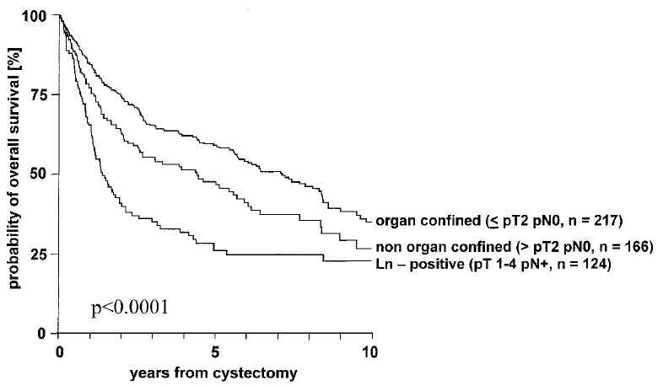
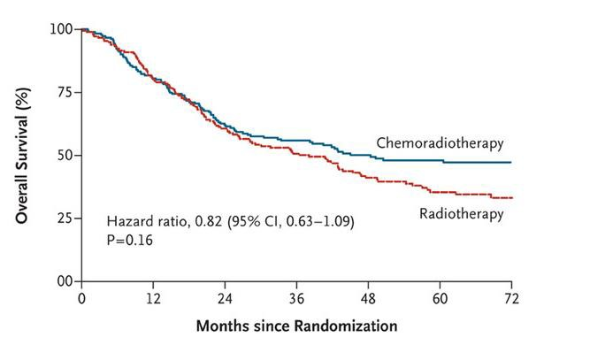
Local therapy: surgery vs chemo-RT (trimodal therapy, TMT)
Radical cystecomy alone
Chemo-Radiotherapy
University of Bern
no neoadjuvant therapy
Madersbacher S et al. J Clin Oncol 2003 James N et al. N Engl J Med 2012
Modern times: TMT as oncologically equivalent alternative in selected patients (but no RCTs)
Zlottal et al. Lancet Oncology 2023

Slide 24
Trimodal therapy - TMT: who and how
Good candidates for TMT:
Solitary tumor < 7 cm
No/unilat. hdydronephrosis
No multifocal/extensive CIS
Good bladder function
Compliance with follow up
Contraindications:
Impaired bladder function
Debulking TUR-BT
Chemo-Radiotherapy
Cystoscopy, Cytology, Biopsy
pT0, pTa/is:
Follow up
≥pT1:
salvage cystectomy
Radiotherapy: whole bladder + limited LN field + Boost to tumor
Chemotherapy: Cisplatin; 5-FU + Mitomycin C; Gemcitabine low dose

Slide 25
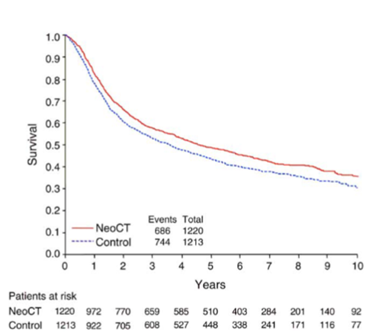
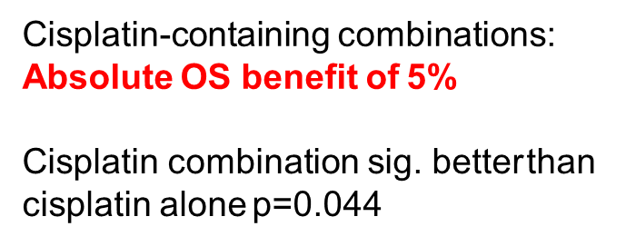
ABC (Advanced Bladder Cancer) Meta-analysis Collaboration
Neoadjuvant chemotherapy in invasive bladder cancer: a systematic review and meta-analysis of individual patient data from
10 randomised trials
Hazard Ratio
Single Agent Cisplatin
WMURG ABCSG CUETO
Sub-total
Cisplatin Combination
Nordic 1 GUONE GISTV DAVECA MRC/EORTC
Nordic 2
Sub-total
Hazard ratio=1.15, p=0.264
Hazard ratio=0.87, p=0.016
Total
Hazard ratio=0.91, p=0.084
1.5 2
Control better
0
0.5
NeoCT better
1
Test for interaction: χ²=4.034, p=0.045 Test for heterogeneity: χ²=7.132, p=0.522
Eur Urol 2005
.

Slide 26

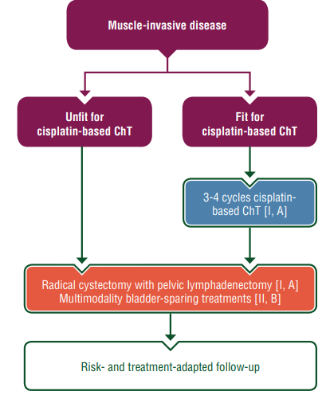

Neoadjuvant ChT is preferred (5-8% OS benefit)
Cisplatin/gemcitabine or ddMVAC are the most widely given neoadjuvant ChT regimens and can be recommended [III, B].
Weak evidence for the use of adjuvant cisplatin-based ChT in
patients who did not receive neoadjuvant therapy [II, B].
pT3-4 and/or pN+
ChT, chemotherapy; MIBC, muscle invasive bladder cancer; ddMVAC, dose dense MVAC
1. Powles T et al. Ann Oncol. 2023;33(3):244–258. 2. European Association of Urology. EAU guidelines on Muscle-invasive and metastatic bladder cancer. Accessed 11 July 2023. https://d56bochluxqnz.cloudfront.net/documents/full-guideline/EAU-Guidelines-on-Muscle-Invasive-Bladder-Cancer-2023_2023-03-14-145913_jsen.pdf. 3. https://www.nccn.org/professionals/physician_gls/pdf/bladder.pdf; 4. Chang SS et al. J Urol. 2016;196:1021–1029.
EAU² and NCCN³, AUA/SUO⁴ MIBC treatment guidelines are consistent with ESMO¹ guidelines.
There is no role for adjuvant chemo for patients who have
received neoadjuvant chemotherapy
wit

Slide 27
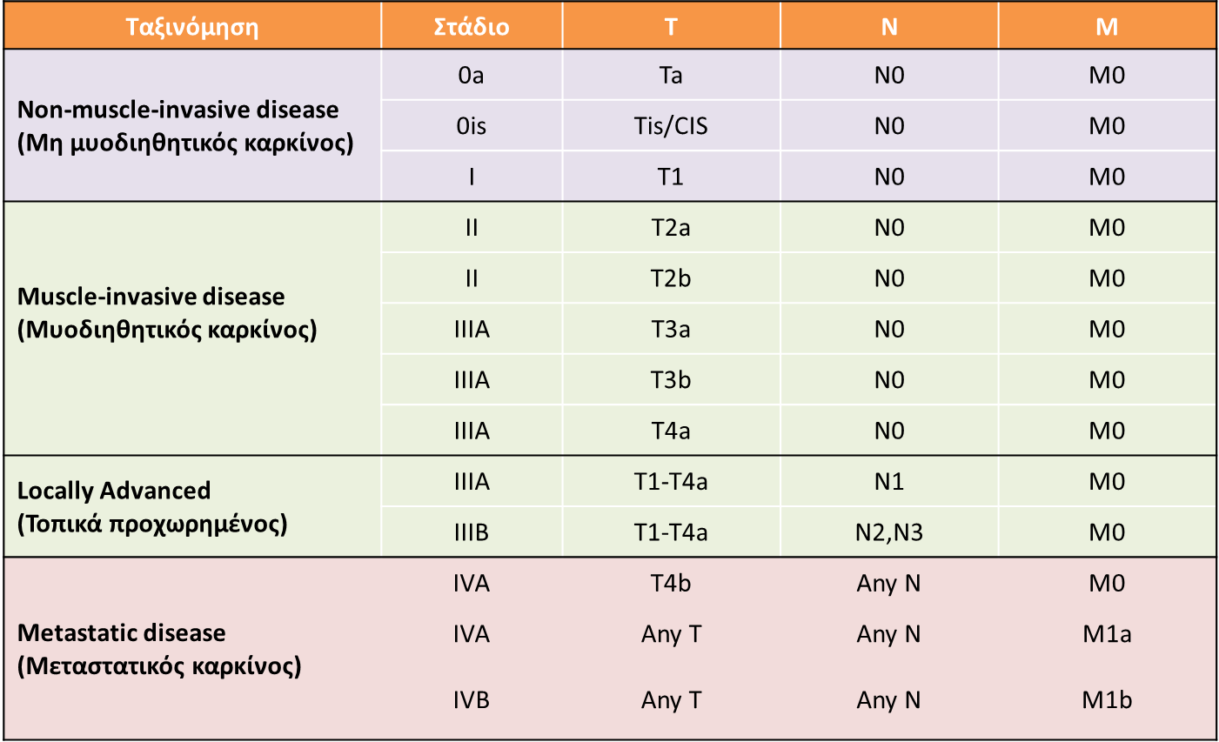
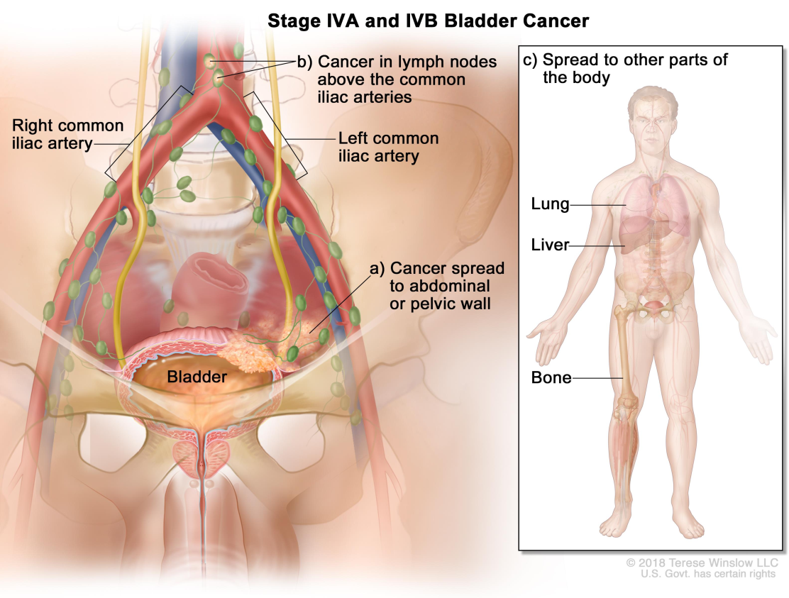
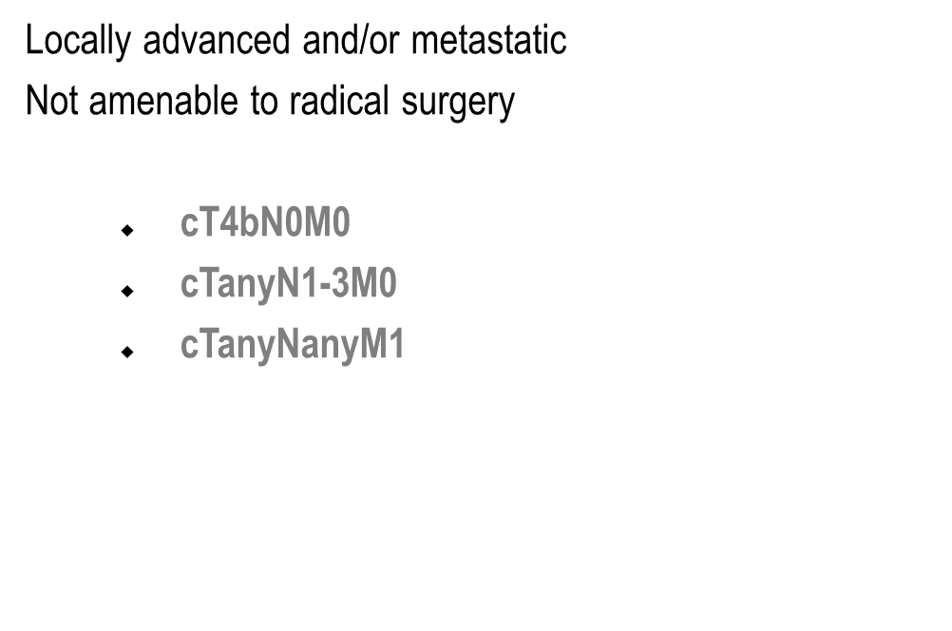
Προχωρημένη Και Μεταστατική Νόσος
* Παθολογικοί LNs: Όταν η βραχεία διάμετρος ≥ 10 mm

Slide 28
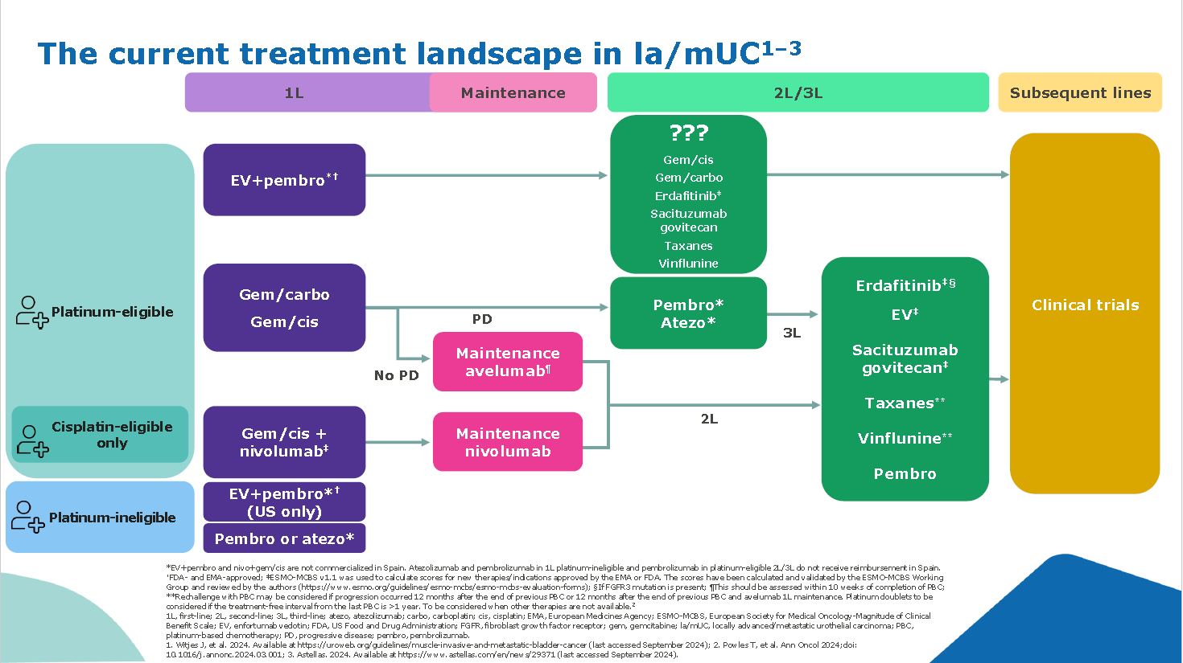

Slide 29
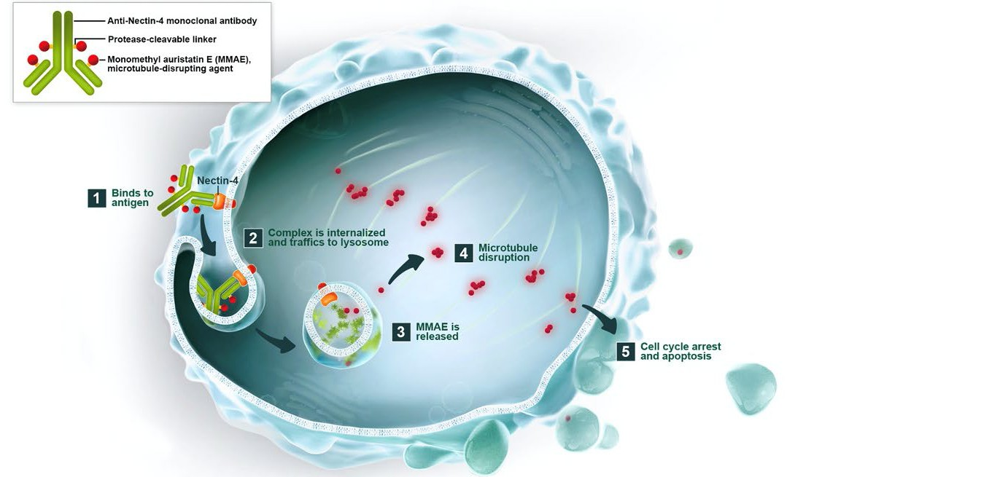
ENFORTUMAB VEDOTIN
Immuno-drug Conjugate
Antibody target: Nectin-4
Linker: Protease Cleavable
Payload: MMAE - microtubule disrupting agent
MMAE, monomethyl auristatin E; ORR, objective response rate; PFS, progression free survival
Rosenberg J, et al. Journal of Clinical Oncology 2020;38(10):1041-1049
https://www.seattlegenetics.com/pipeline/enfortumab-vedotin. Accessed 02Jul2020

Slide 30
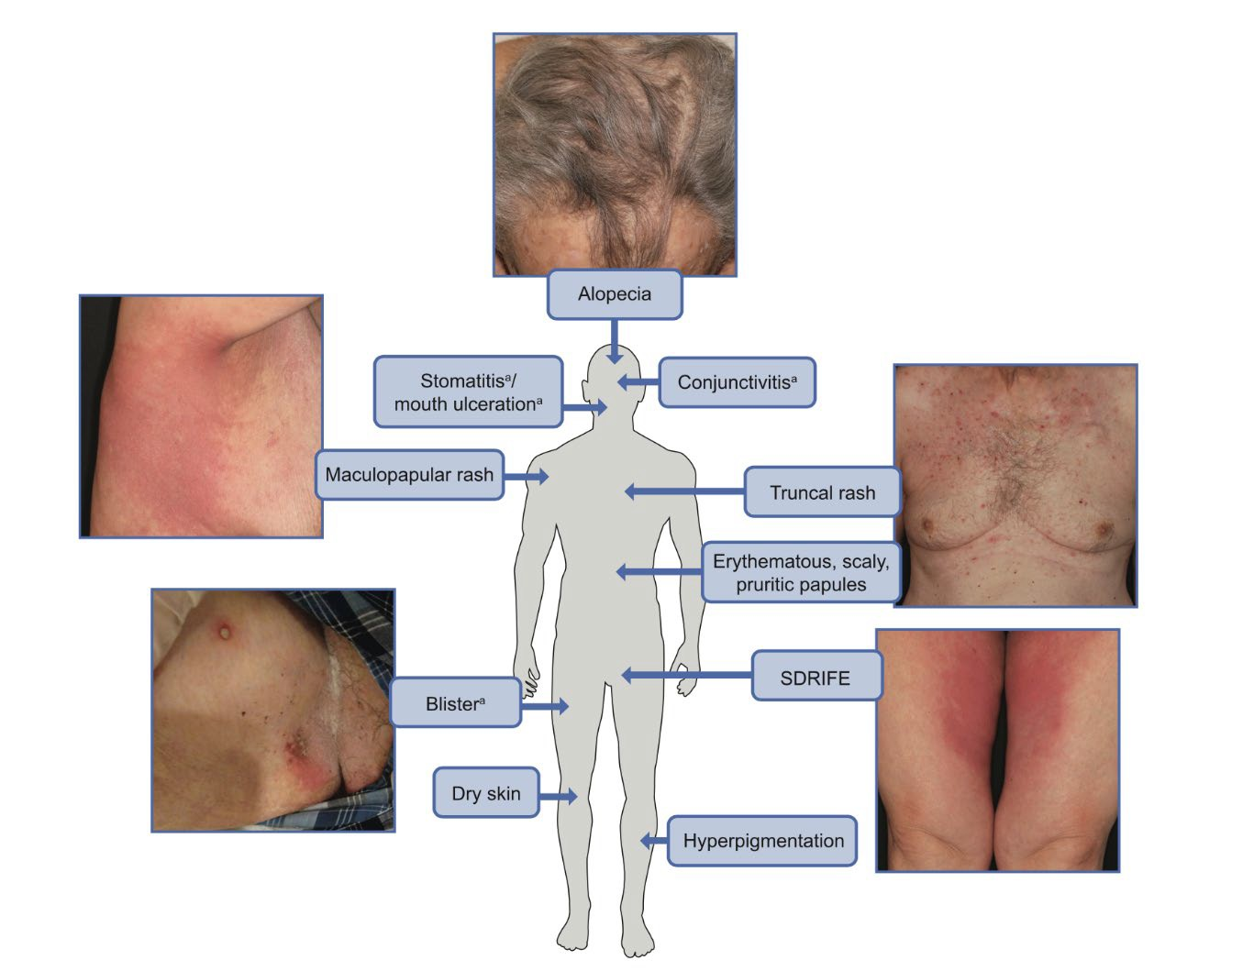
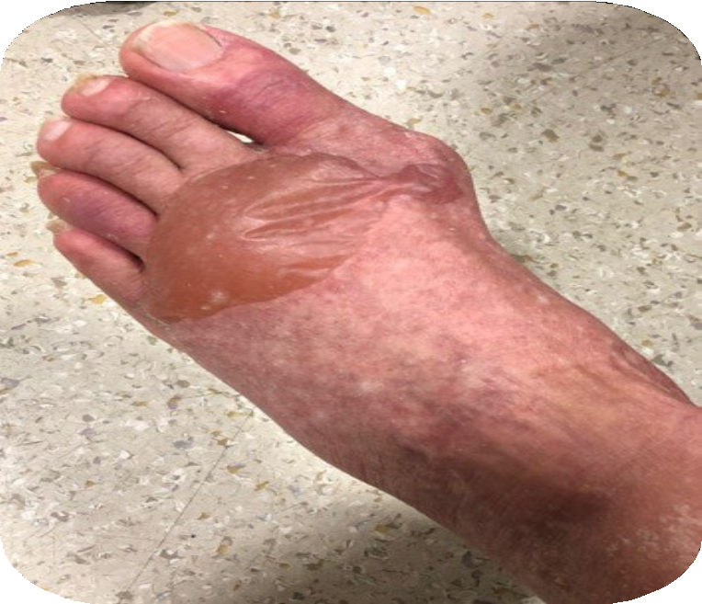
Schematic representation of selected dermatologic events associated with enfortumab vedotin
SDRIFE - symmetrical drug-related intertriginous and flexural exanthema
Lacouture et al, Oncologist, 2022

Slide 31
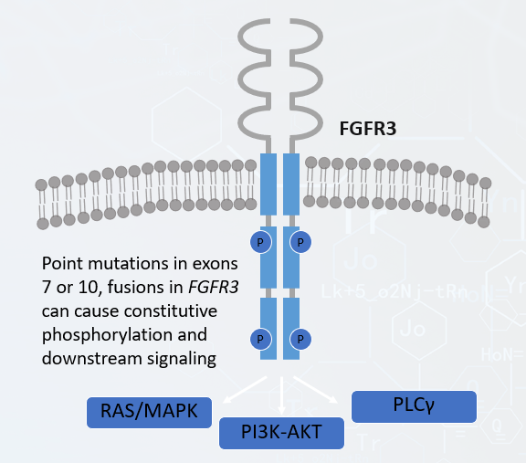
Erdafitinib
FGFR alterations present in 15% to 20% of advanced UC¹⁻⁵
  Mutated FGFR3 present in 37% of upper-tract UC vs 22% in all UC⁵
  Mutated FGFR3 more common in low-grade vs high-grade UC⁶
FGFR alterations occur in 7% of all tumor types⁷
  FGFR1 amplifications most common, followed by FGFR point mutations
1. The Cancer Genome Atlas (TCGA) genomic alteration database: tcga-data.nci.nih.gov/docs/publications/tcga/ 2. Genomics Evidence Neoplasia Information Exchange (GENIE) genomic alteration database. aacr.org. 3. Knowles. Nat Rev Cancer. 2015;15:25. 4. Tomlinson.
J Path. 2007;213:91. 5. Li. Curr Urol Rep. 2016;17:12. 6. Pandith. Urol Oncol. 2013;31:398. 7. Porta. Crit Rev Oncol Hematol. 2017;113:256

Slide 33
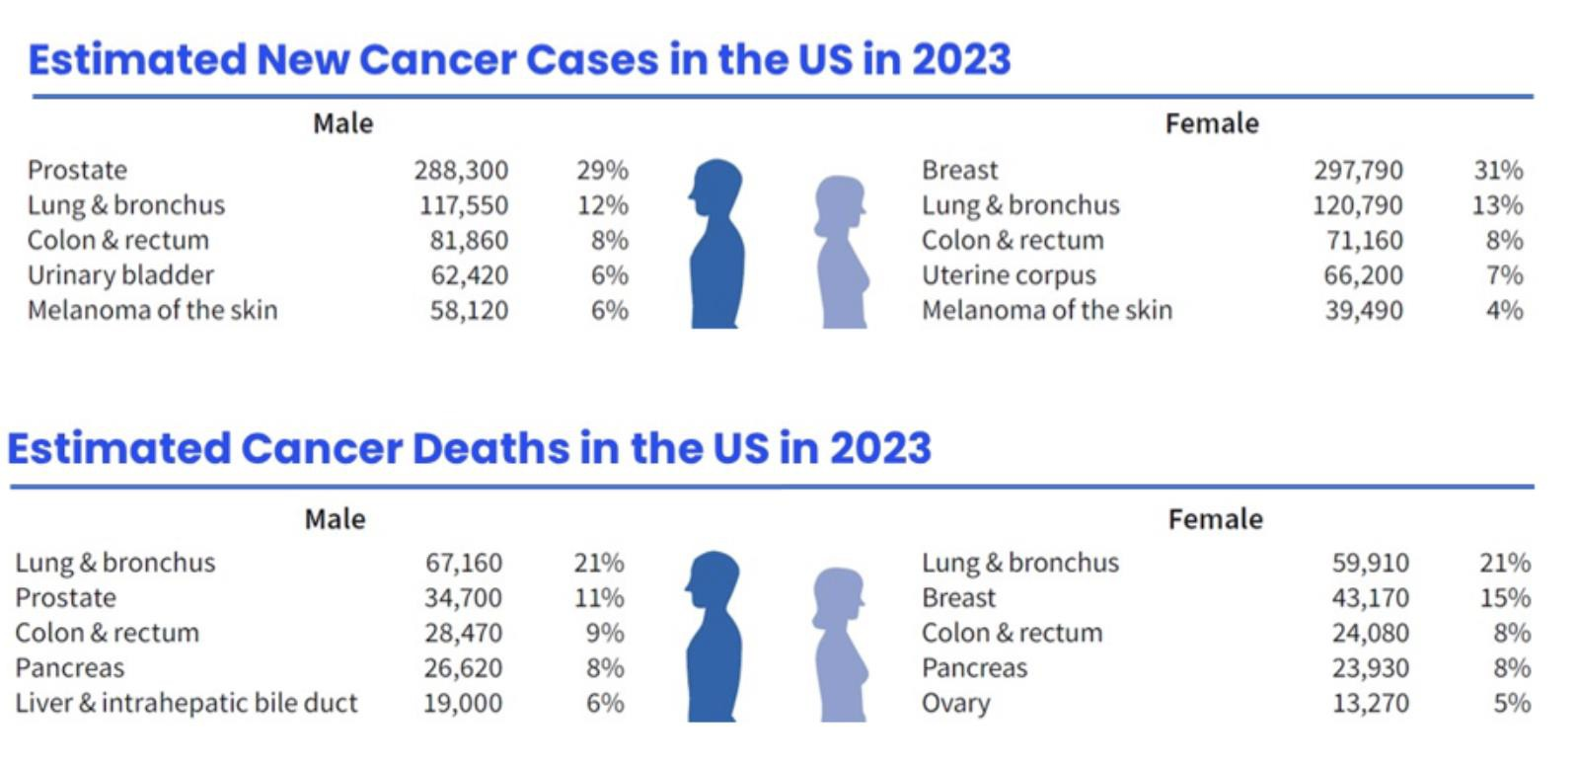
Incidence - Mortality
+19.810
+200

Slide 34
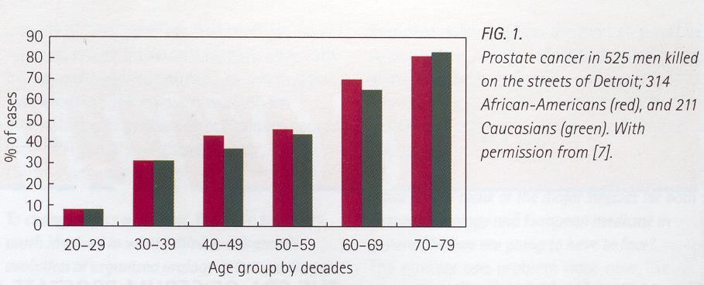
Age and Prostate cancer

Slide 35

Diagnosis
PSA
Organ specific not disease specific
Elevated PSA
  BPH
  Infection
  Infarction
  Instrumentation, massage, DRE
  Sports, sexual activity

Slide 36


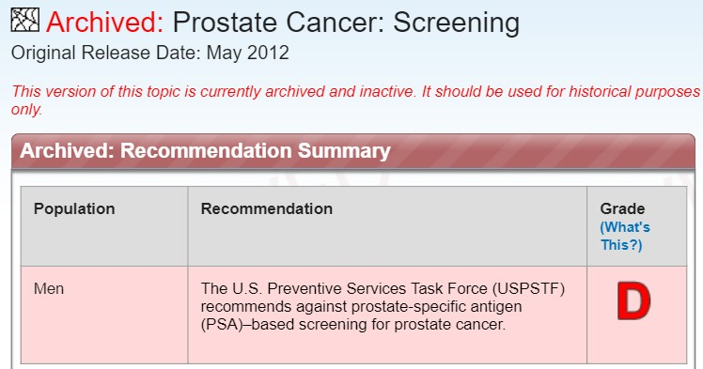
USPSTF: Against PSA screening in 2012
“ There is a small potential benefit and there are significant potential harms”

Slide 37
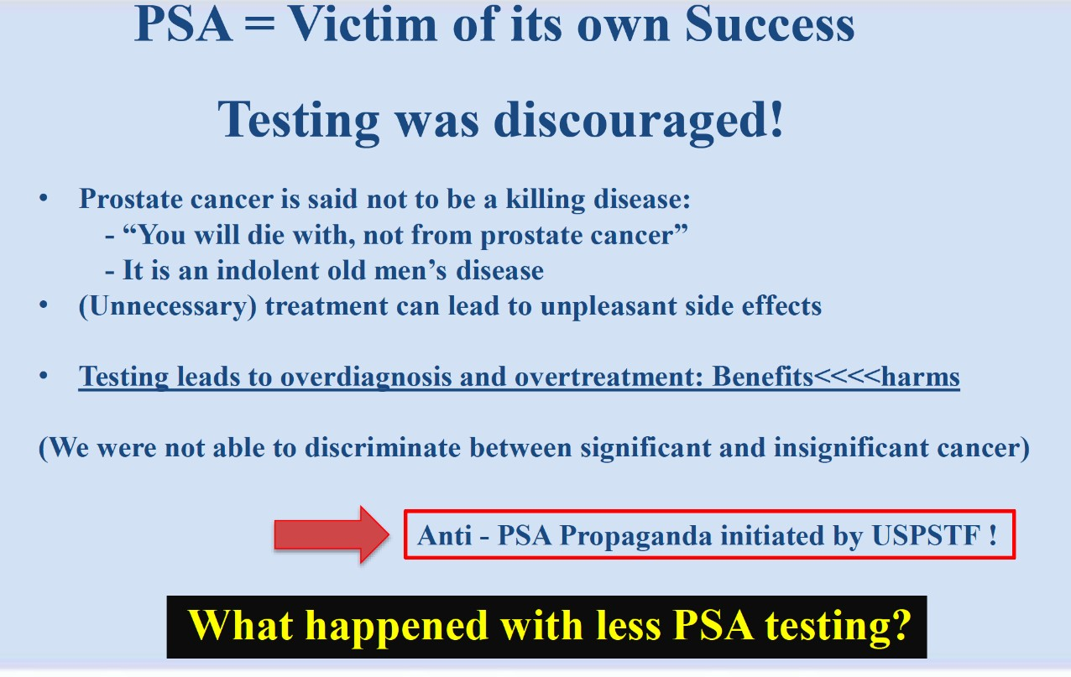
Screening

Slide 38
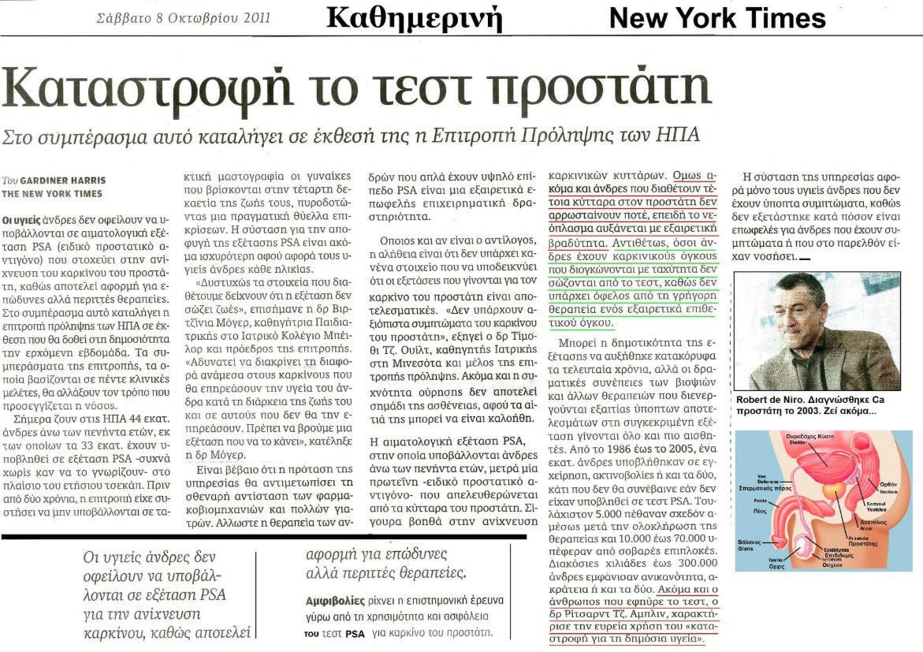
Προσυμπτωματικός έλεγχος πληθυσμού: χρειάζεται?
To screen or not to screen?

Slide 39
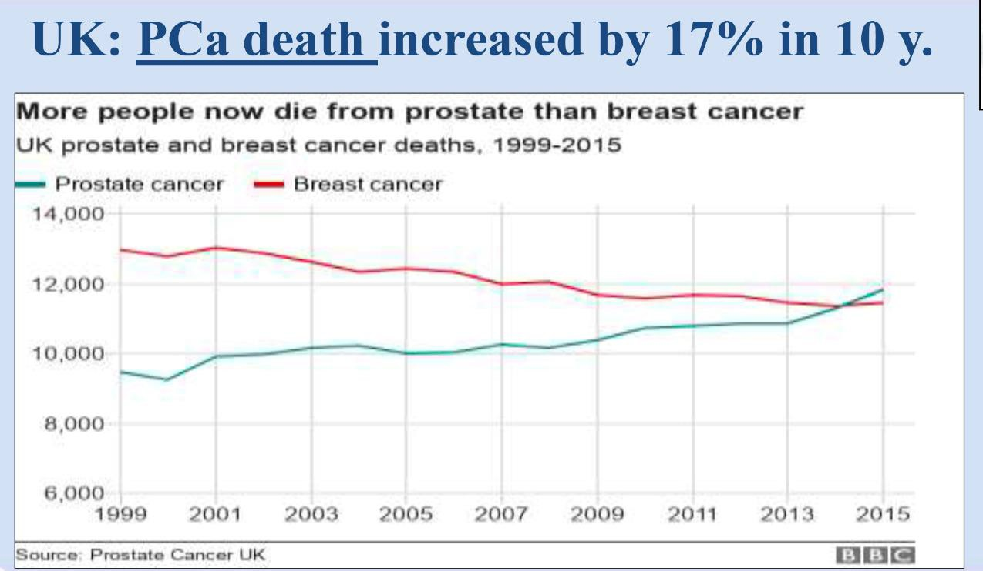
Screening

Slide 40
Screening
September 2022

Slide 41


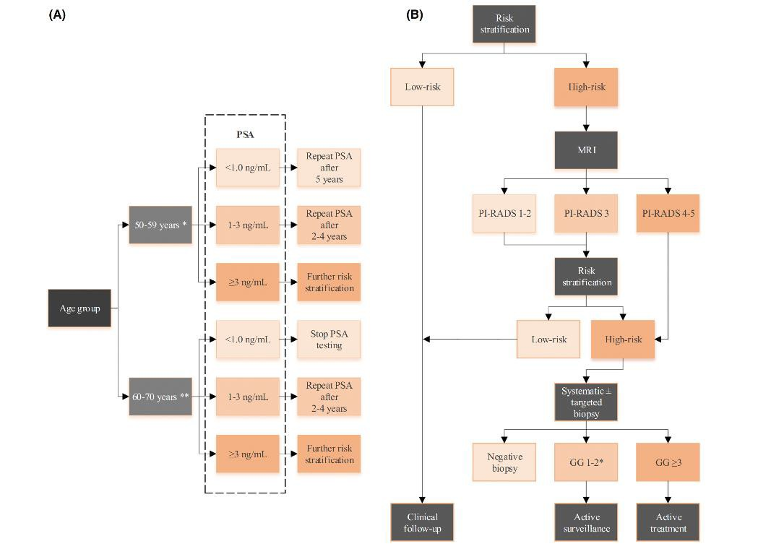
Screening
Van Poppel et al Eur Urol 79:327-329, 2021

Slide 42
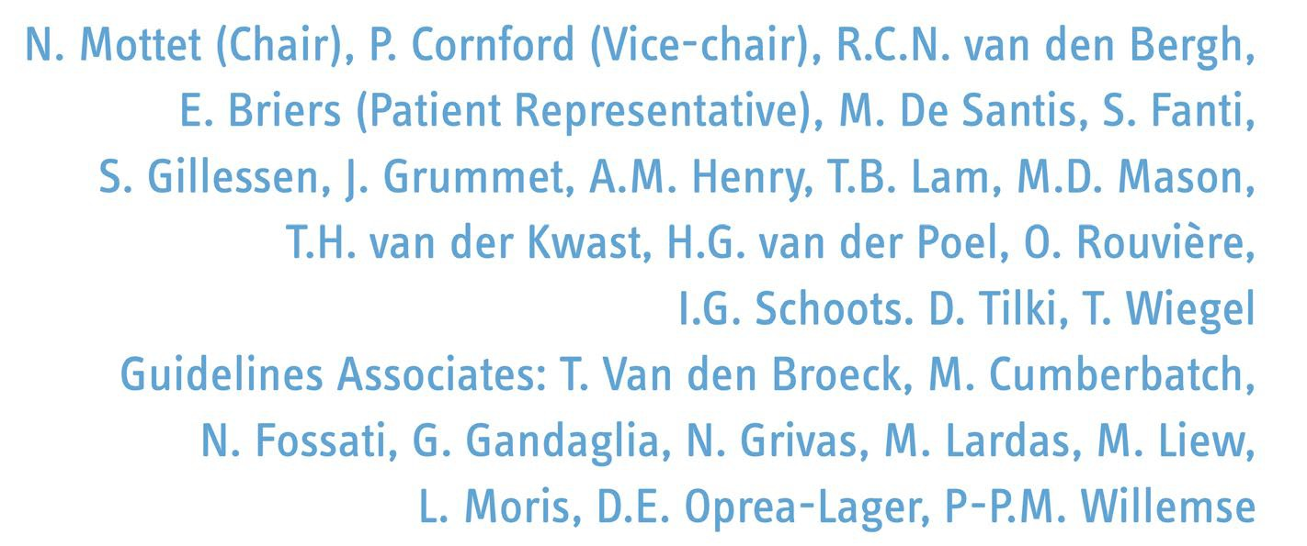

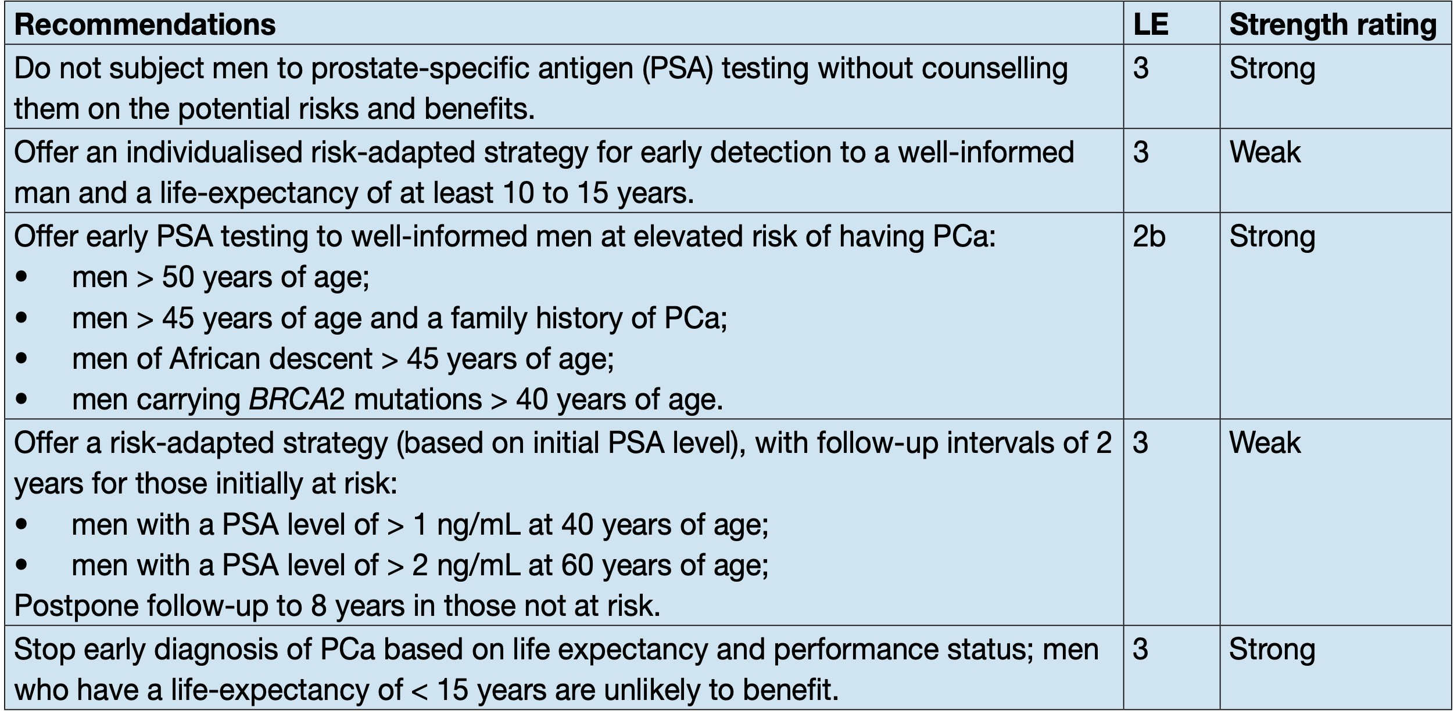

Screening

Slide 43
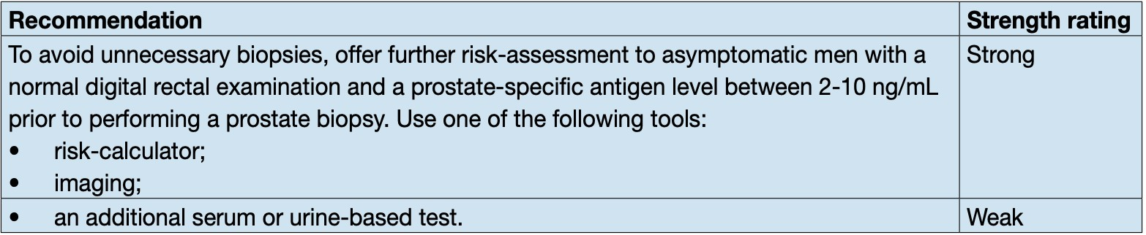
Diagnosis

Slide 44
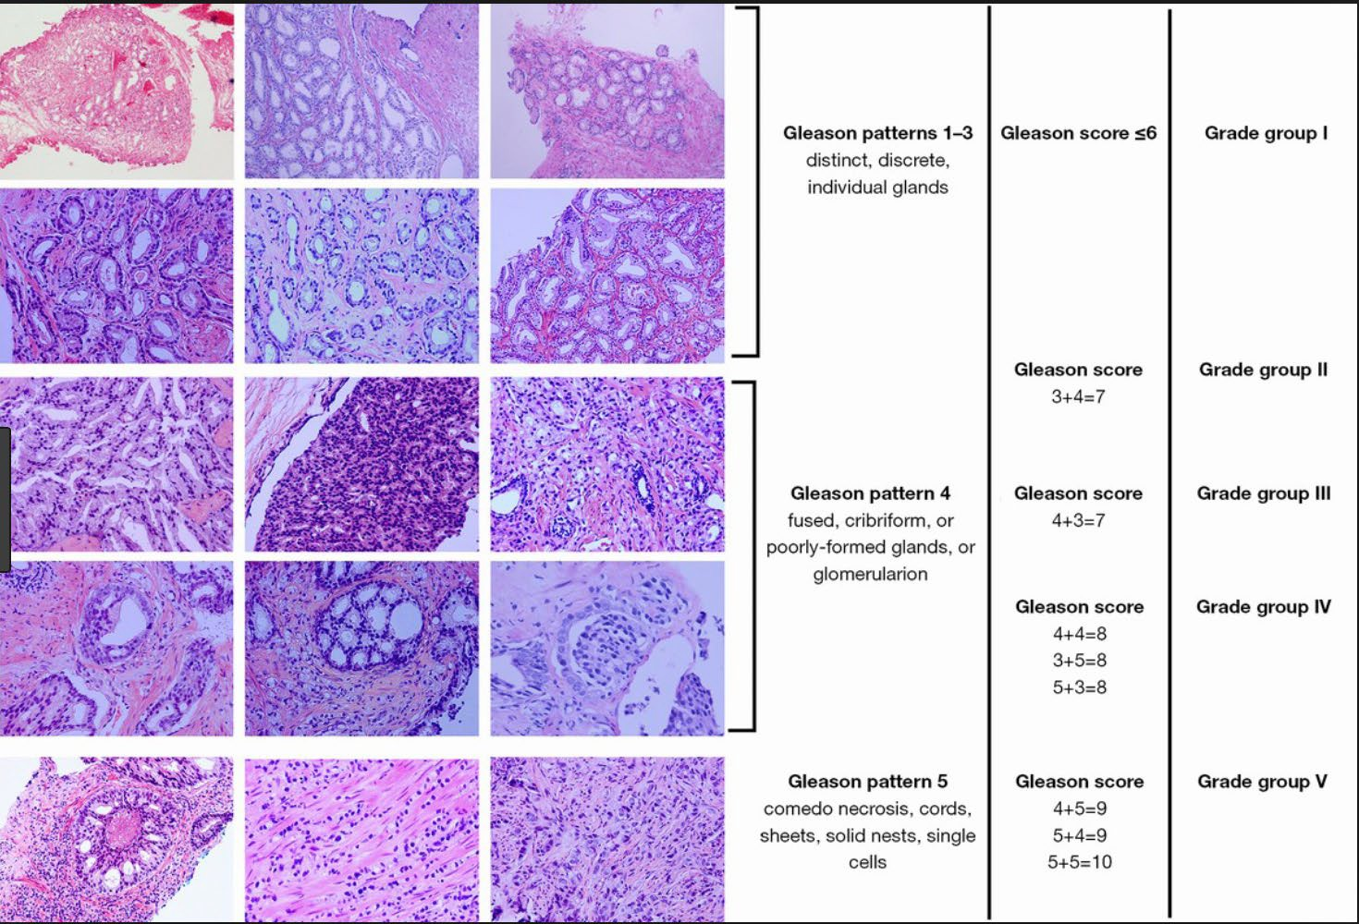
Diagnosis
PATHOLOGY – GLEASON (EVA COMPERAT)

Slide 45
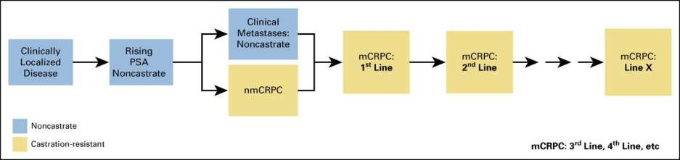
Disease continuum in prostate cancer

Slide 46
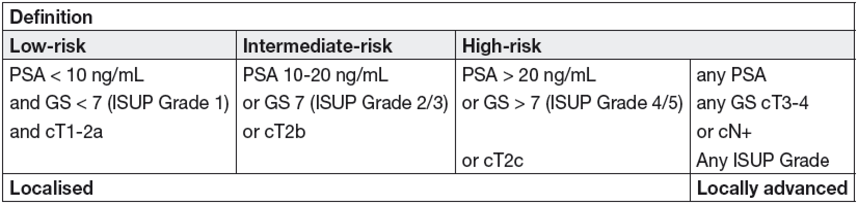
Risk classification

Slide 47
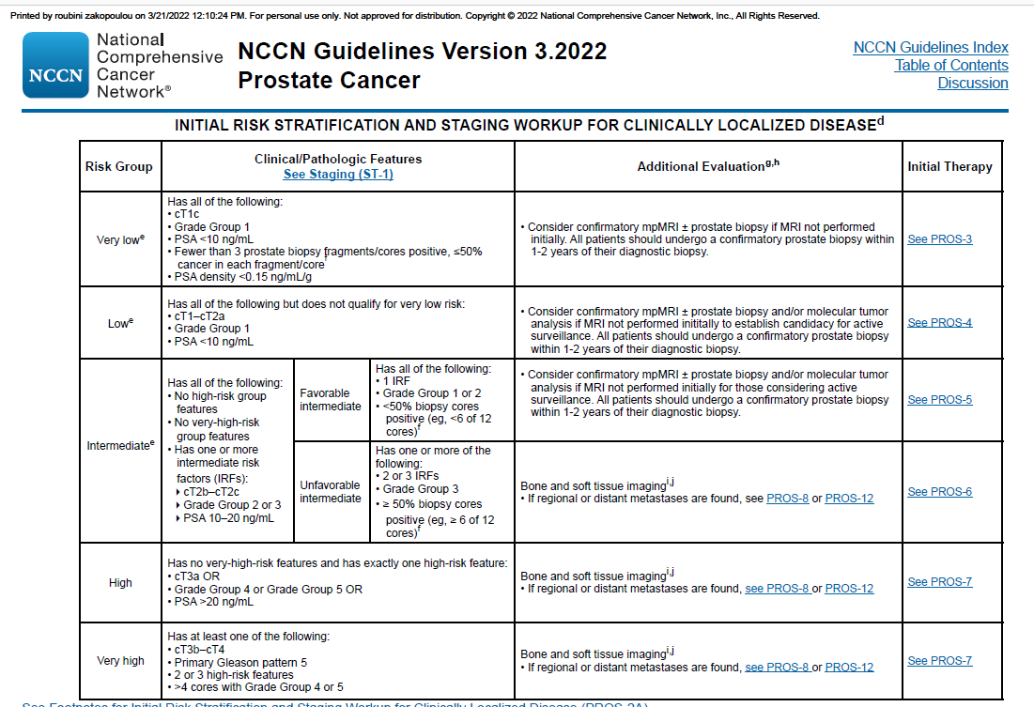

Slide 48
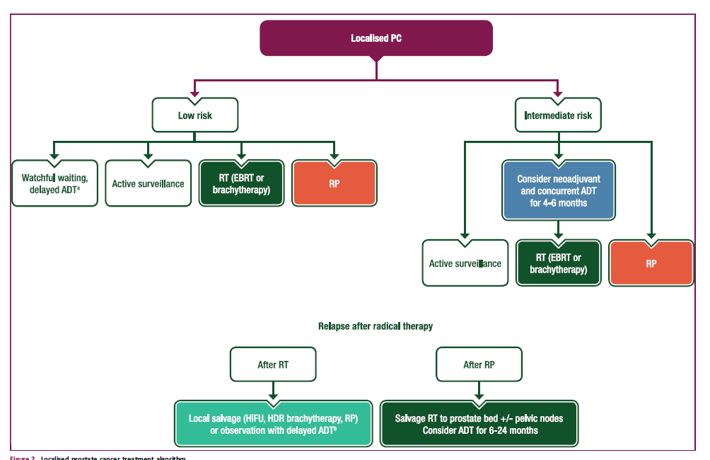

Slide 49
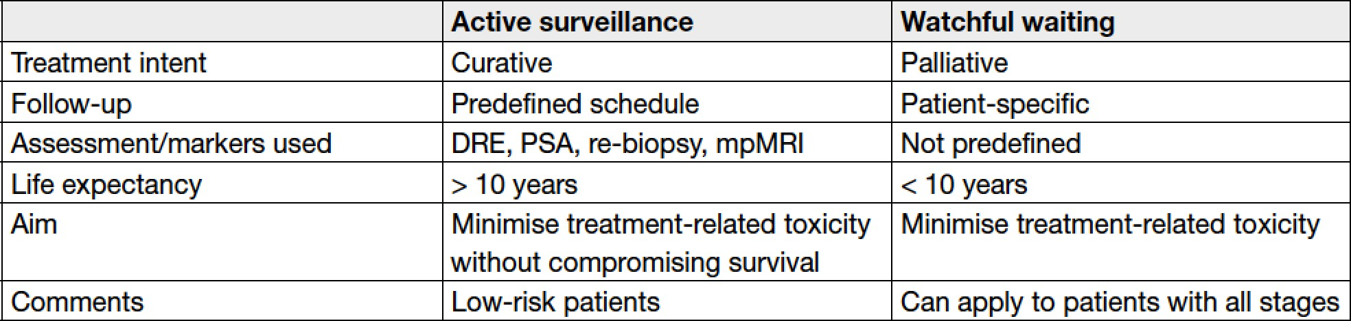
Active surveillance vs WAWA

Slide 50


Slide 51



LHRH agonist vs antagonist

Slide 52

ADT: Side Effects
Acute
Decreased libido
Erectile dysfunction
Hot flushes
Fatigue

Slide 53
ADT: Side Effects
Chronic
Anemia • Sarcopenia
Osteoporosis/fractures • Lipid alterations
Obesity
Insulin resistance and diabetes

Slide 54
Relapse after Treatment

Slide 55

WHAT IS CLINICALLY RELEVANT PSA RELAPSE?
PSA level defining treatment failure depends on the primary treatment
RPE: PSA >0.2 ng/ml and rising predicts further M+ (>0.2 ng/ml or ultrasensitive PSA)
Primary RT ± HT: any PSA increase >2 ng/ml above nadir
(RTOG-ASTRO-Phoenix)

Slide 56
ROLE OF IMAGING IN PSA-ONLY RECURRENCE
ASSESSMENT OF METASTASES
PSA (ng/ml) | ⁶⁸Ga-PSMA PET positivity
< 0.2 | 33%
0.2 – 0.49 | 45%
0.5 – 0.99 | 59%
1.0 – 1.99 | 75%
> 2.0 | 95%
Retrospective design is a limitation of many studies
Inconclusive data about comparison of PSMA radiopharmaceuticals

Slide 57

Disease continuum in prostate cancer

Slide 58
Disease continuum in prostate cancer

Slide 59
Definition of Castration-Resistance
Progression of disease by PSA or radiographic progression despite ADT with adaequately suppressed testosterone (< 50ng/dl or 1.7nmol/l)
Consecutive rises: Rising PSA has to be confirmed!
Testosterone level needs to be measured
Perform Imaging

Slide 60


Slide 61


Slide 62


ΕΠΙΔΗΜΙΟΛΟΓΙΑ
1% των κακοηθειών στους άνδρες
5% των ουρολογικών κακοηθειών
3-10 νέες διαγνώσεις /100.000 ανδρικού πληθυσμού/έτος
3^{η} δεκαετία για μη σεμινωματώδεις
4^{η} δεκαετία για αμιγή σεμινώματα

Slide 63
ΠΑΡΑΓΟΝΤΕΣ ΚΙΝΔΥΝΟΥ
Σύνδρομο ορχικής δυσγενεσίας: κρυψορχία, υποσπαδίας, μειωμένη σπερματογένεση
Ιστορικό καρκίνου όρχεος είτε Germ cell neoplasia in situ GCNIS στον έτερο όρχι
Συγγενείς πρώτου βαθμού με αντίστοιχη διάγνωση
Αποκατάσταση έως τα 2 έτη

Slide 64
INITIAL DIAGNOSIS
Presentation
Most commonly painless lump or symptoms mistaken for infection in epididymis
Metastatic disease, haemoptysis, back pain, gynaecomastia
Initial assessment
Testicular Ultrasound
Tumour markers AFP, HCG, LDH
CT scan chest-abdomen-pelvis

Slide 65

HISTOLOGY
Histology | % | Subtypes
Seminoma | 55
Non-seminoma | 45 | Embryonal carcinoma Choricarcinoma Yolk Sac Tumours Teratoma

Slide 66



TUMOUR MARKERS*
Use of markers
Diagnosis
Prognosis
Treatment response assessment
Monitoring
*frequency in metastatic patients

Slide 67


TUMOUR MARKER
Other causes of raised markers:
HCG- neuroendocrine tumours, bladder-, kidney-, lung and rarely
other cancers, hypogonadism, marijuana use.
AFP- Hepatocellular and gastric cancer, alcohol, other liver disease, hereditary
aFP αυξημένη >> ΟΧΙ ΣΕΜΙΝΩΜΑ !

Slide 68


Milose JC et al. Open Access J Urol. 2011 Dec 30;4:1-8.

Slide 69
Σταδιοποίηση του καρκίνου των όρχεων
(ΤΝM, AJCC 2006)
Στάδιο | pT | Ν | M | S
0 | In situ | 0 | 0 | 0
IA | 1 | 0 | 0 | 0
ΙB | 2-4 | 0 | 0 | 0
IS | - | 0 | 0 | 1-3
IIA | - | 1 | 0 | 0-1
IIB | - | 2 | 0 | 0-1
IIC | - | 3 | 0 | 0-1
IIIA | - | - | 1a | 0-1
IIIB | - | 1-3 | 0 | 2
 | - | - | 1a | 2
IIIC | - | 1-3 | 0 | 3
 | - | - | 1a | 3
 | - | - | 1b | -
Ι : νόσος στον όρχι
ΙΙ : διηθημένοι οπισθοπεριτοναικοί λεμφαδένες
ΙΙΙ : λεμφαδένες άνωθεν του διαφράγματος- εξωλεμφαδενική νόσος- σπλαχνικές μεταστάσεις- πολύ αυξημένοι δείκτες

Slide 70
ΤΝΜ ΚΑΤΑΤΑΞΗ
Μ Στάδιο
Μ1a: Μη περιοχικοί λεμφαδενες ή πνευμονικές μεταστάσεις
Μ1b: Άλλες μεταστάσεις
LDH
S1: <1,5 x Φ.Τ.
S2: 1,5-10 x Φ.Τ.
S3: >10 x Φ.Τ.
S Στάδιο
β-hCG
S1: <5.000
S2: 5.000-50.000
S3: >50.000
AFP
S1: <1.000
S2: 1.000 – 10.000
S3: >10.000

Slide 71

ΧΕΙΡΟΥΡΓΙΚΗ ΑΝΤΙΜΕΤΩΠΙΣΗ
Αφαίρεση του όρχι με τα περιβλήματα αυτού, με βουβωνική προσπέλαση και υψηλή απολίνωση
Τοποθέτηση ορχικής πρόθεσης
Αντιμετώπιση σε μια επέμβαση
Μικρότερη ψυχολογική επιβάρυνση
Καλύτερο αισθητικό αποτέλεσμα
- Αυξημένη πιθανότητα λοίμωξης → Καθυστέρηση χημειοθεραπείας
Βιοψία ετερόπλευρου όρχι
Μικρός όρχις < 12 ml
Ιστορικό κρυψορχίας
Πτωχή σπερματογένεση
(Παράγοντες κινδύνου για GCNIS)

Slide 72

ΛΕΜΦΑΔΕΝΙΚΕΣ ΜΕΤΑΣΤΑΣΕΙΣ
Δεξιός όρχις:
Δεξιούς κοινούς και έξω λαγόνιους
Μεταξύ αορτής-ΚΚΦ
Έμπροσθεν ΚΚΦ
Παρά ΚΚΦ
Προαορτικούς
Αριστερός όρχις:
Αρ. Κοινοί και έξω λαγόνιοι
Αρ. Παραορτικά
Προαορτικοί
Σε περίπτωση οσχεϊκής προσπέλασης κατά την ορχεκτομή ή παλαιότερα μπορεί να εμφανιστούν μεταστάσεις και στους βουβωνικούς λεμφαδένες

Slide 73

Ανατομία όρχεος - Staging
σπερματικός πόρος
T3
T4
T2
T2
ορχικό δίκτυο
T1
ινώδης χιτώνας
ίδιος ελυτροειδής (ορογόνος) χιτώνας
Notes:
Ινωδησ; ΠΕΤΑΛΟ ΑΠΌ ΠΥΚΝΟ ΙΝΩΔΗ ΣΥΝΔ. ΙΣΤΟ ΠΑΧΟΥΣ 0.5—1 ΧΙΛ ΕΠΙ ΤΑ ΕΝΤΟς ΤΟΥ ΙΔΙΟΥ ΕΛΥΤΡΟΕΙΔΉ ΧΙΤΩΝΑ 2 ΧΑΡΑΚΤΗΡΙΣΤΙΚΑ ; 1. αφθονια αισθ. Νευρ. Αποληξεων 2. αφθονες κολλαγονες ινες λευκη στιλπνη οψη ΚΑΙ είναι ανενδοτος (ΕΝΤΟΝΟΣ ΠΟΝΟΣ ΌΤΑΝ ΥΠΑΡΧΕΙ ΦΛΕΓΜΟΝΗ

Slide 74


Slide 75

Lymphovascular invasion (LVI)
T1 NSGCT >> NO LVI

Slide 76

7 AUC

Slide 77

Surveillance

Slide 78


Slide 79


Slide 80

IGCCCG CLASSIFICATION FOR NON SEMINOMAS
IGCCCG Update Consortium
Additional prognostic factors:
lactate dehydrogenase >2.5 upper limit of normal
increasing age
presence of lung metastases
An online calculator is provided https://www.eortc.org/IGCCCG-Update
.

Slide 81





CLASSIFICATION (IGCCCG)
AND
OR
JCO 1997

Slide 82
CLASSIFICATION (IGCCCG)
PFS | 89% | > | 90%
OS | 92% | > | 96%
PFS | 75% | > | 78%
OS | 80% | > | 89%
PFS | 41% | > |  | 54%
OS | 48% |  | > |  | 67%
JCO 1997

Slide 83



Slide 84
KEY POINTS OF MANAGMENT
Deliver treatment on schedule at full dose
Consider supportive measures (GCSF± Antibiotics, prophylactic LMWH) Watch for electrolyte abnormalities (esp Mg²⁺)
Watch for lung toxicity
Monitor therapy with markers and CT scan post treatment
Marker half life:
AFP 5-7 days
HCG 1-3 days

Slide 85

Treatment delay
Infection
In the event of neutropenic fever or sepsis, no dose reduction will be made provided full haematological recovery has occurred by day 21. (NHS Cancer Network)

Slide 86


Slide 87

ESMO guidelines 2018

Slide 88

ESMO guidelines 2018

Slide 89

PET/CT to de performed 6-8 weeks post Tx

Slide 90

Surveillance

Slide 91


Slide 92
IGCCCG2 CLASSIFICATION
Variable
histology primary site
response first line progression free interval AFP at Salvage
HCG at Salvage
Visceral mets at Salvage Patient score
Seminoma -1, Non seminoma 0
Gonadal 0, retroperitoneal 1, Medistinum 3
CR/PRM- 0, PR M+ 1, PD 2
> 3 months 0, < 3months 1
normal 0, <1000 1, >1000 2
<1000 0, >1000 1
No NPVM 0, Liver, bone, brain 1
Non seminoma | points | %patients | Predicted 2yr PFS | Predicted 3yr OS
Low | 0 | 15 | 54.3 | 73
Intemediate | 1 or 2 | 50 | 44 | 57
High | 3 or 4 | 27 | 27 | 34
Very High | 5 or more | 8 | 15 | 20
Seminoma Very low | -1 | 41 | 75 | 77
Low | 0 | 51 | 49 | 62.5
Intermediate | 1 or 2 | 7 | 46 | 42.7

Slide 93

OS probability after first-salvage treatment according to prognostic factors

Slide 94


Slide 95
Θεραπεία Διάσωσης
ΧΜΘ (CDCT)
TIP – Paclitaxel 175 to 250 mg/m² σε 24ωρη έγχυση _{d1} & Ιfosfamide 1500 mg/m² _{d2-5} & Cisplatin 25 mg/m² _{d2-5}
VeIP – Vinblastine 0.11 mg/kg /day _{d1+2} & Ifosfamide 1200 mg/m² _{d1-5} & Cisplatin 20 mg/m² _{d1-5}
VIP – Etoposide 75 mg/m² _{d1-5} & Ifosfamide 1.2 g/m² _{d1-5} & Cisplatin 20 mg/m² _{d1-5} This regimen is only used for those rare patients whose initial chemotherapy did not include etoposide.
Μεγαθεραπεία (HDCT)
Mobilizing: VeIP x 1 HD: ( Carboplatin 2100mg/m²_{over 3 days} & Etoposide 2250mg/m² _{over 3 days} ) x 2 INDIANA UNIVERSITY
Mobilizing: TI x 2 HD: ( Carboplatin AUC=24 _{over 3 days} & Etoposide 1200mg/m² _{over 3 days} ) x 3 MSKCC
Χειρουργείο Διάσωσης

Slide 96


Slide 97
ΚΑΘΥΣΤΕΡΗΜΕΝΗ ΤΟΞΙΚΟΤΗΤΑ
Πνευμονική τοξικότητα
Νεφροτοξικότητα
Νευροτοξικότητα -ωτοτοξικότητα
Υπογοναδισμός – Υπογονιμότητα
Καρδιαγγειακή τοξικότητα –Μεταβολικό σύνδρομο
Δευτερογενή νεοπλάσματα
Ψυχοκοινωνική Τοξικότητα
Σπανιότερες τοξικότητες

Slide 98
Ευχαριστώ

